Slide 1
Feladat:
3 szám sorba rendezése
(Python)

Slide 2
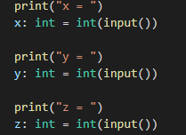

Slide 3


Slide 4






Példák

Slide 5
Vége
Köszönöm a figyelmet!

